Slide 1
제국주의 일본의 성립과 대륙침략
행
정
학
과
김
희
우
영
어
영
문
학
과
손
형
준
일
본
어
일
본
학
과
임
나
애
역
사
교
육
과
김ㄷ
다
혜
일
본
어
일
본
학
과
박
은
연

Slide 2
목
차
3.조선 식민지화
4. 1차 세계대전 참전
7. 5·15 사건/2·26 사건
8. 중·일 전쟁
9. 2차 세계대전 참전
10. 태평양 전쟁
1.청·일 전쟁
2.러·일 전쟁
5. 우서 사건
6. 만주 사변
1894
1910
1920
1930
1940
1945
쿠릴 열도 분쟁
위안부 문제
센카쿠 열도(일본명)/댜오위다오(중국명) 분쟁
독도문제

Slide 3
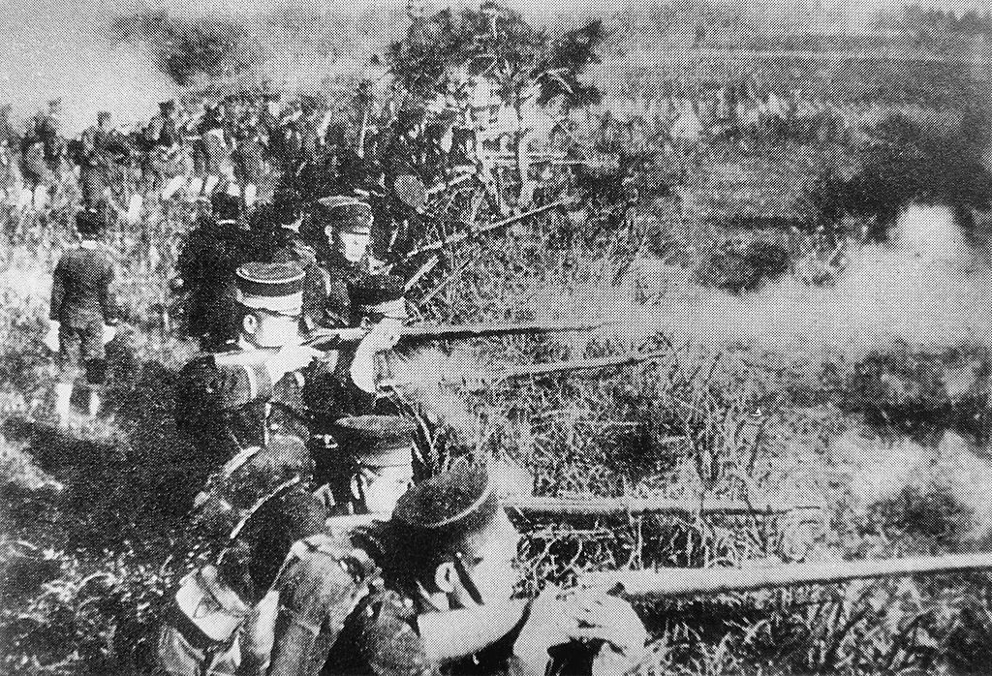
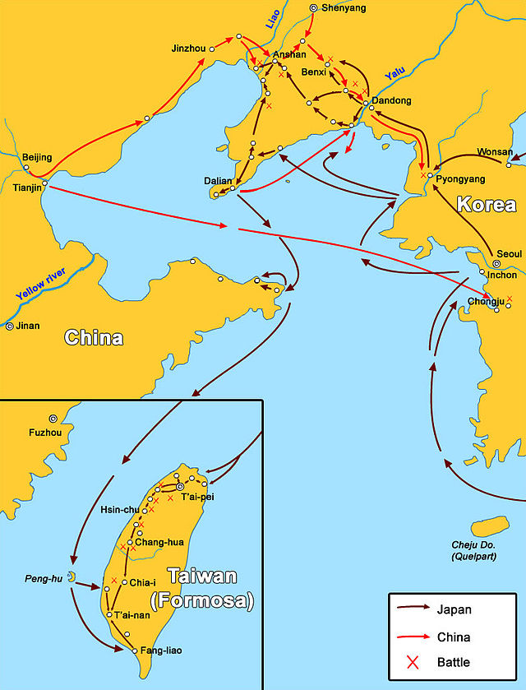
1.
청∙일 전쟁
청∙일 전쟁지도
청 ∙일 전쟁 당시 일본 육군

Slide 4
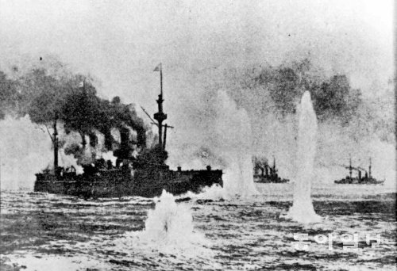
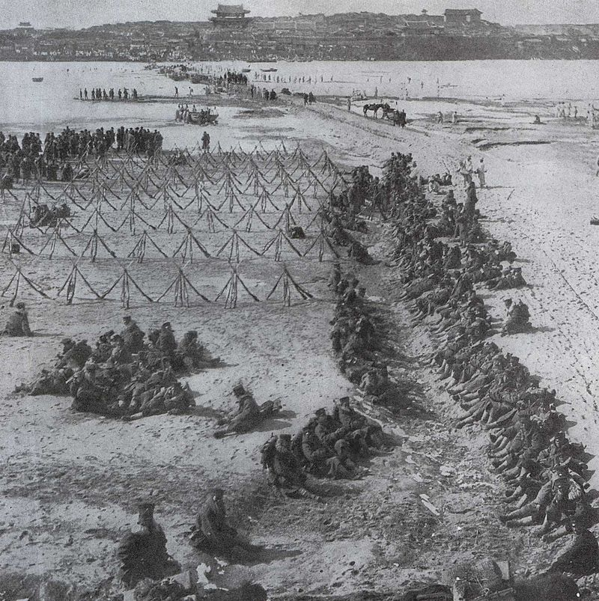
2.
러∙일 전쟁
http://www.youtube.com/watch?v=olPNyieaiUM
서울을 강제 점령한 일본군
러일전쟁 당시 울산 앞바다에서 벌어진 해전
http://www.youtube.com/watch?v=olPNyieaiUM

Slide 5
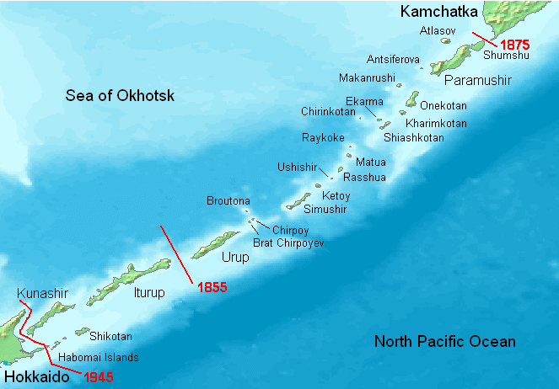
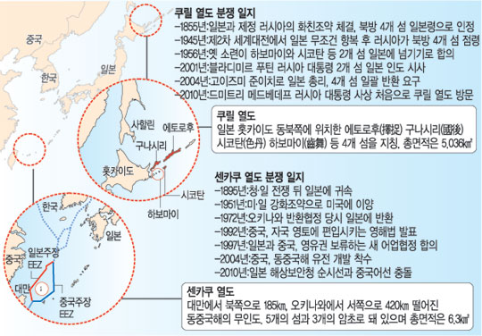
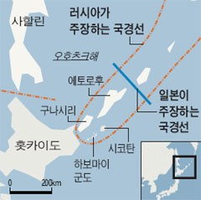
현재 일본의 국제사회분쟁1
쿠릴 열도 분쟁
쿠릴 열도에 관한 러시아와 일본 양국의 국경 변화.
쿠릴 열도에 관한 러시아와 일본 양국의 국경 변화.

Slide 6
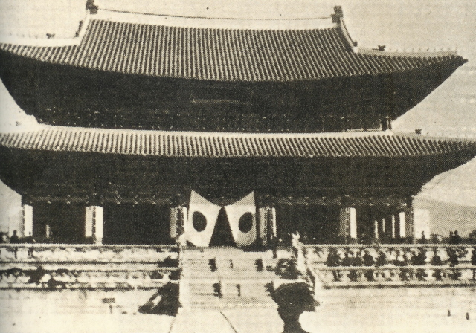
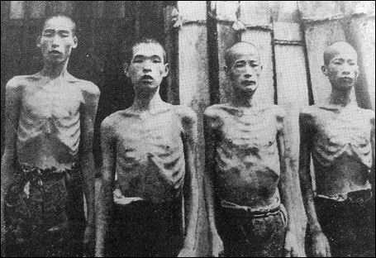
3.
조선의 식민지화
한∙일 합방 후 경복궁에 걸린 일장기 계
4 단 계
2 단 계
일제 강점기 강제 징용된 노동자들의 모습
1 단 계

Slide 7
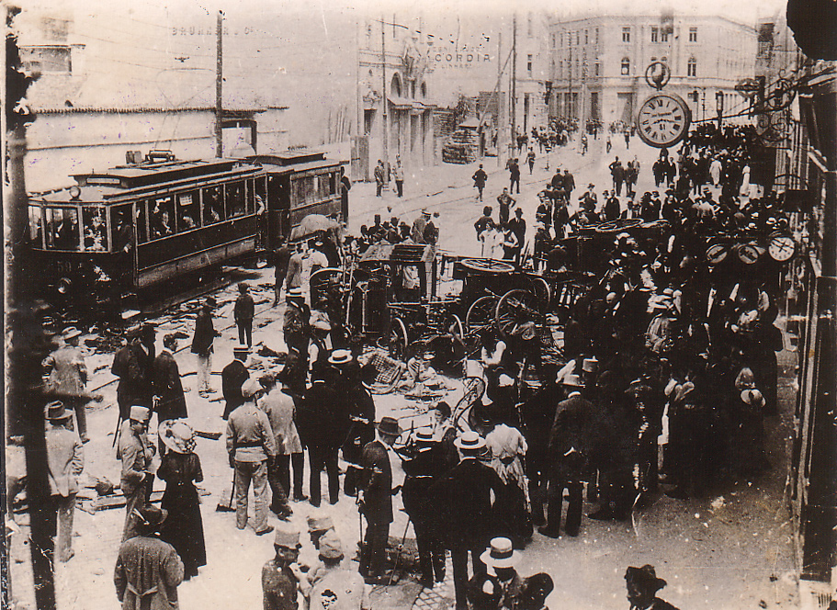
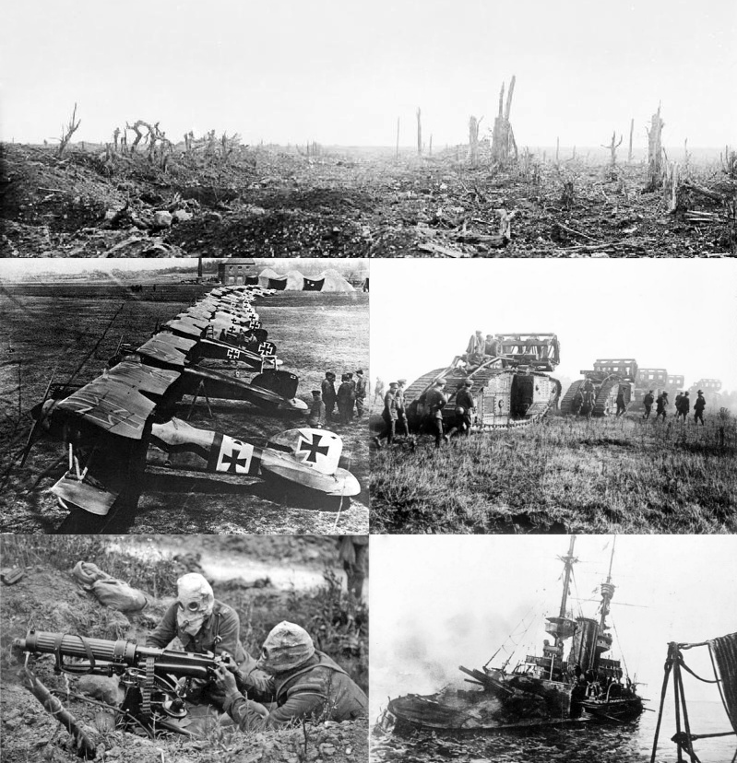
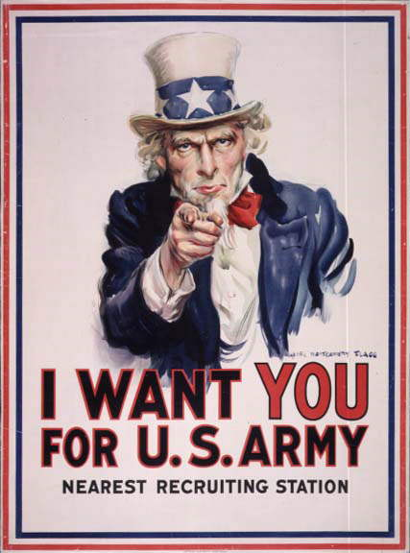
4.
제 1차 세계대전 참전
1914년 6월 29일 사라예보 반세르비아 폭동의 여파로 거리에 모여든 군중.

Slide 8
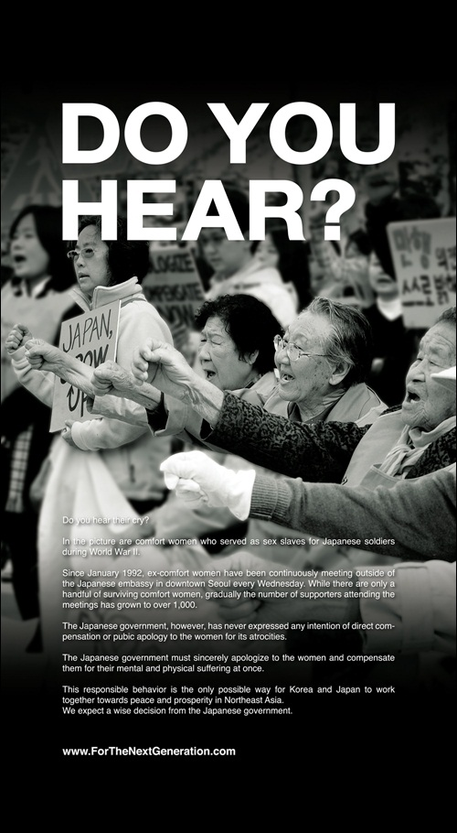
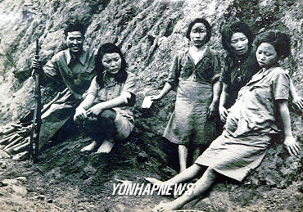
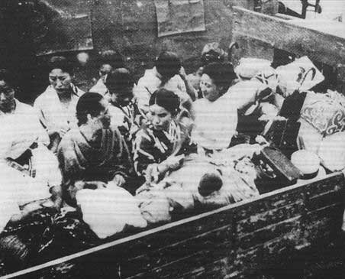
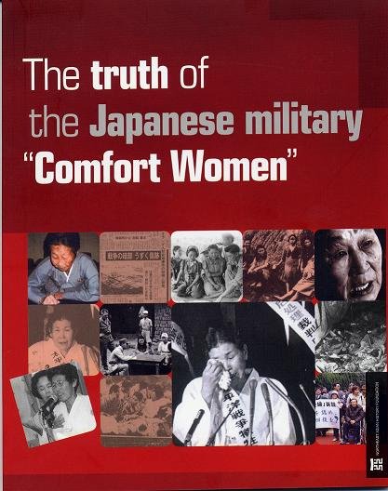
현재 일본의 국제사회분쟁2
위안부 문제
가수 김장훈씨가 사비로 실은 뉴욕 타임즈 위안부 광고

Slide 9
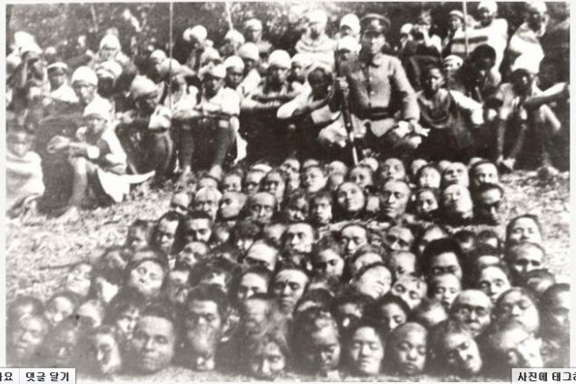
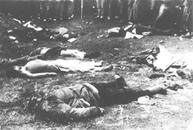
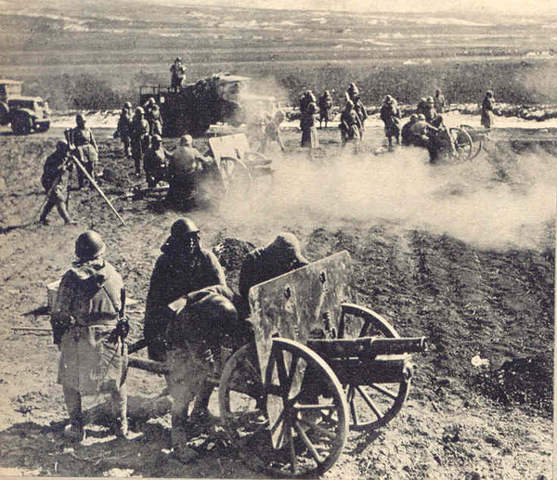
5.
우서 사건
6.
만주 사변
만주사변 당시 학살당한 시체
우서 사건을 진압한 일본군이 처형한 대만인의 머리로 인증샷 찍은 사진
만주에서 작전중인 일본군

Slide 10
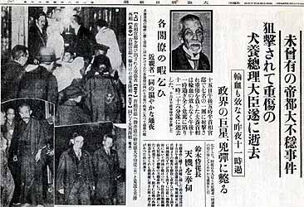
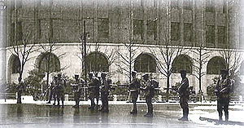
7.
5∙15사건/2∙26사건
5∙15사건
2∙26 사건
나가다 정 일대를 점령한 장교들
오사카 마이니치 신문에 실린 이누카이 총리 암살 사건 기사
5∙15 사건

Slide 11
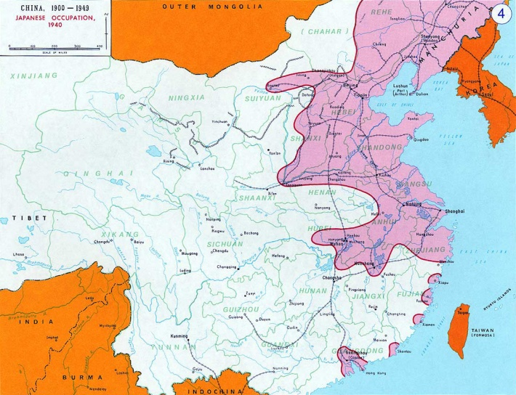
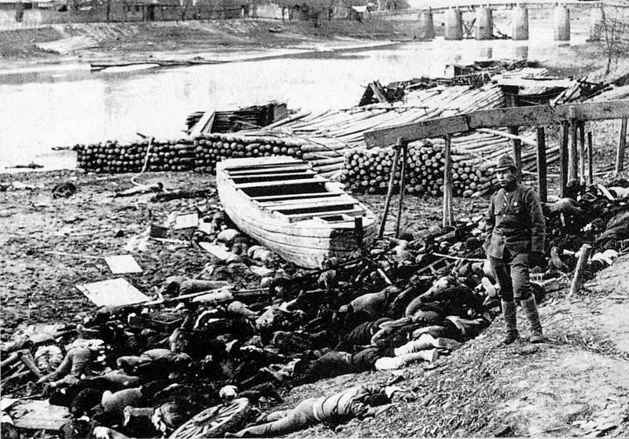
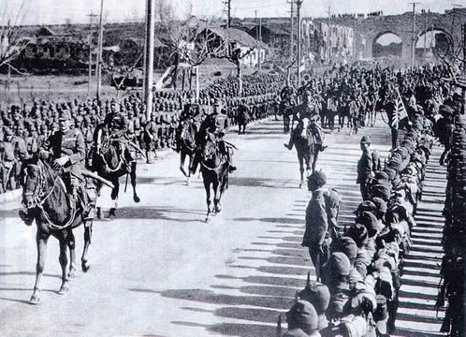
8.
중·일 전쟁
http://www.youtube.com/watch?v=fCY7VvQ_I5I#t=3583
http://www.youtube.com/watch?v=fCY7VvQ_I5I#t=3583
중일 전쟁 당시 난징에 입성하는 일본군과 양쯔강 외곽에서 이루어진 난징 대학살의 흔적

Slide 12
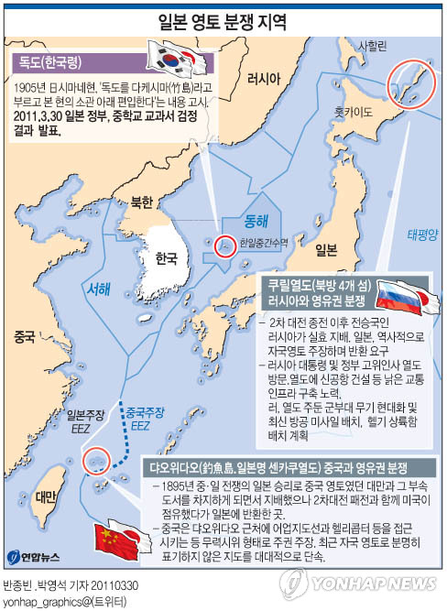
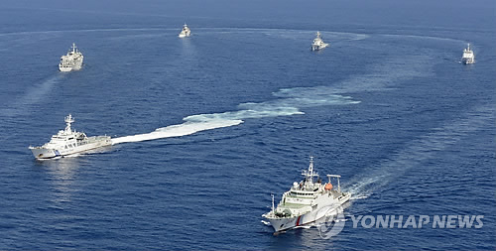
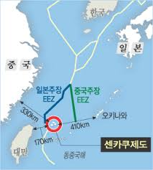
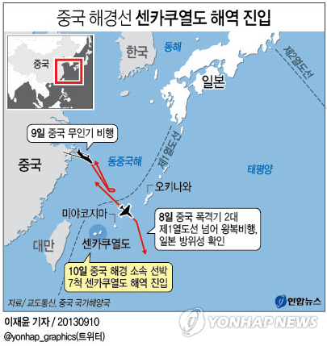
현재 일본의 국제사회분쟁3
센카쿠 열도/댜오위다오 분쟁
http://www.youtube.com/watch?v=egUiaRKdCho

Slide 13
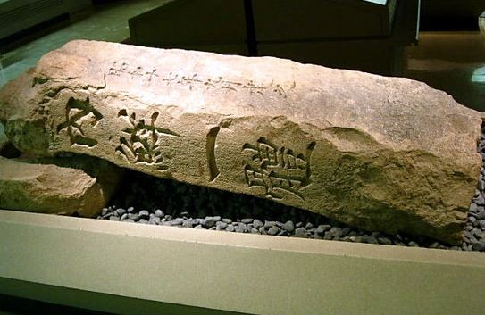
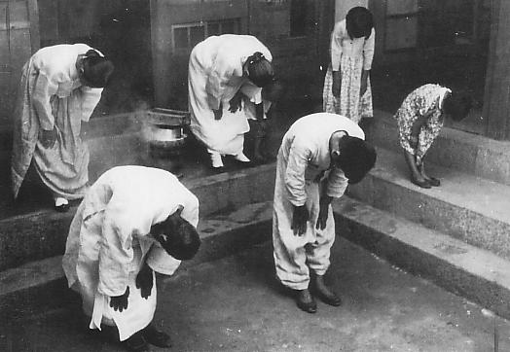
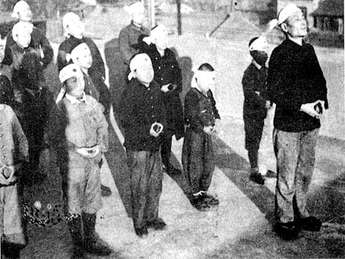
9.
제 2차 세계대전 참전
2차 세계대전 참전으로 인해 국가총동원령을 내리면서 조선과 일본이 하나라는 내선 일체론을 내세워 시행하는 모습들

Slide 14
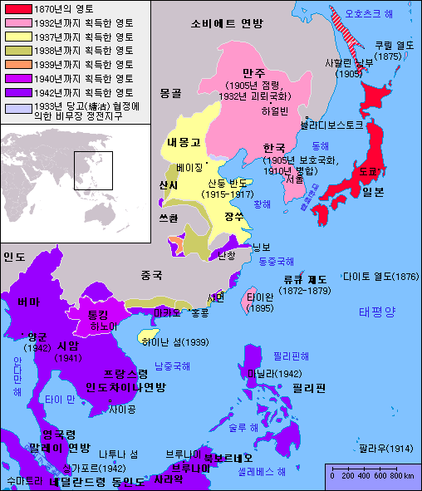
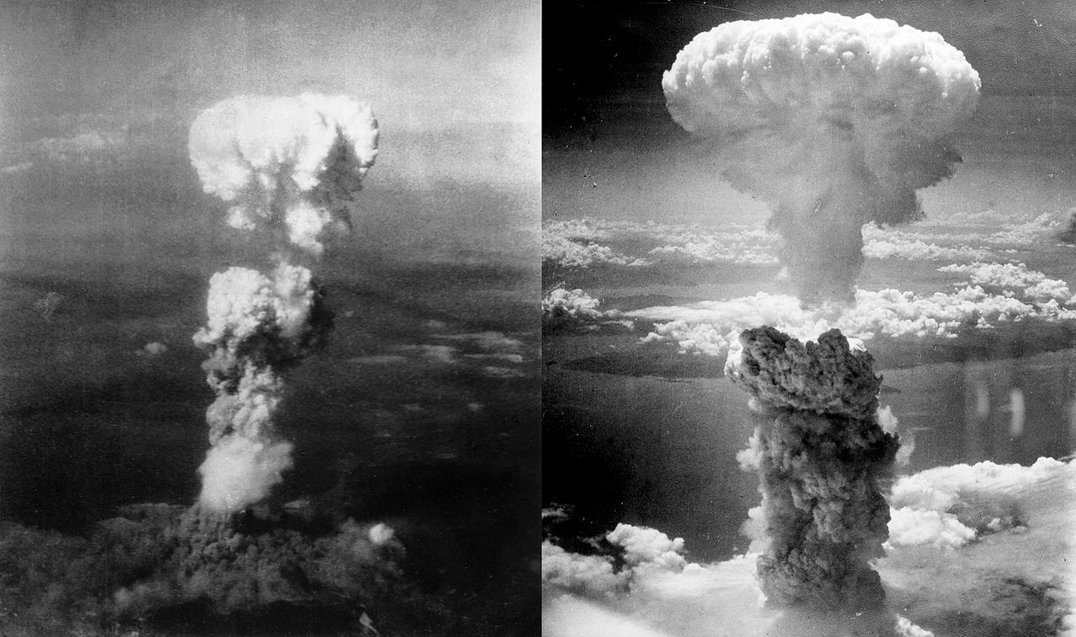
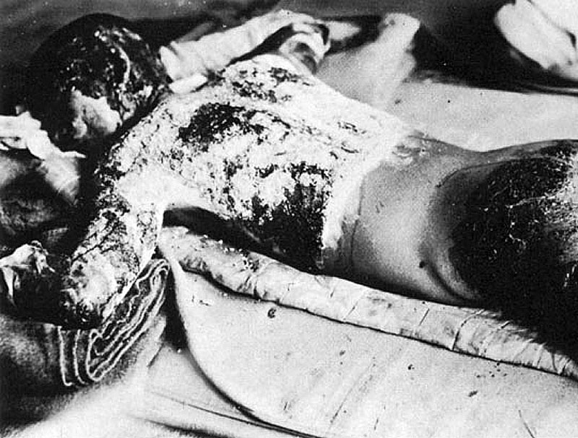
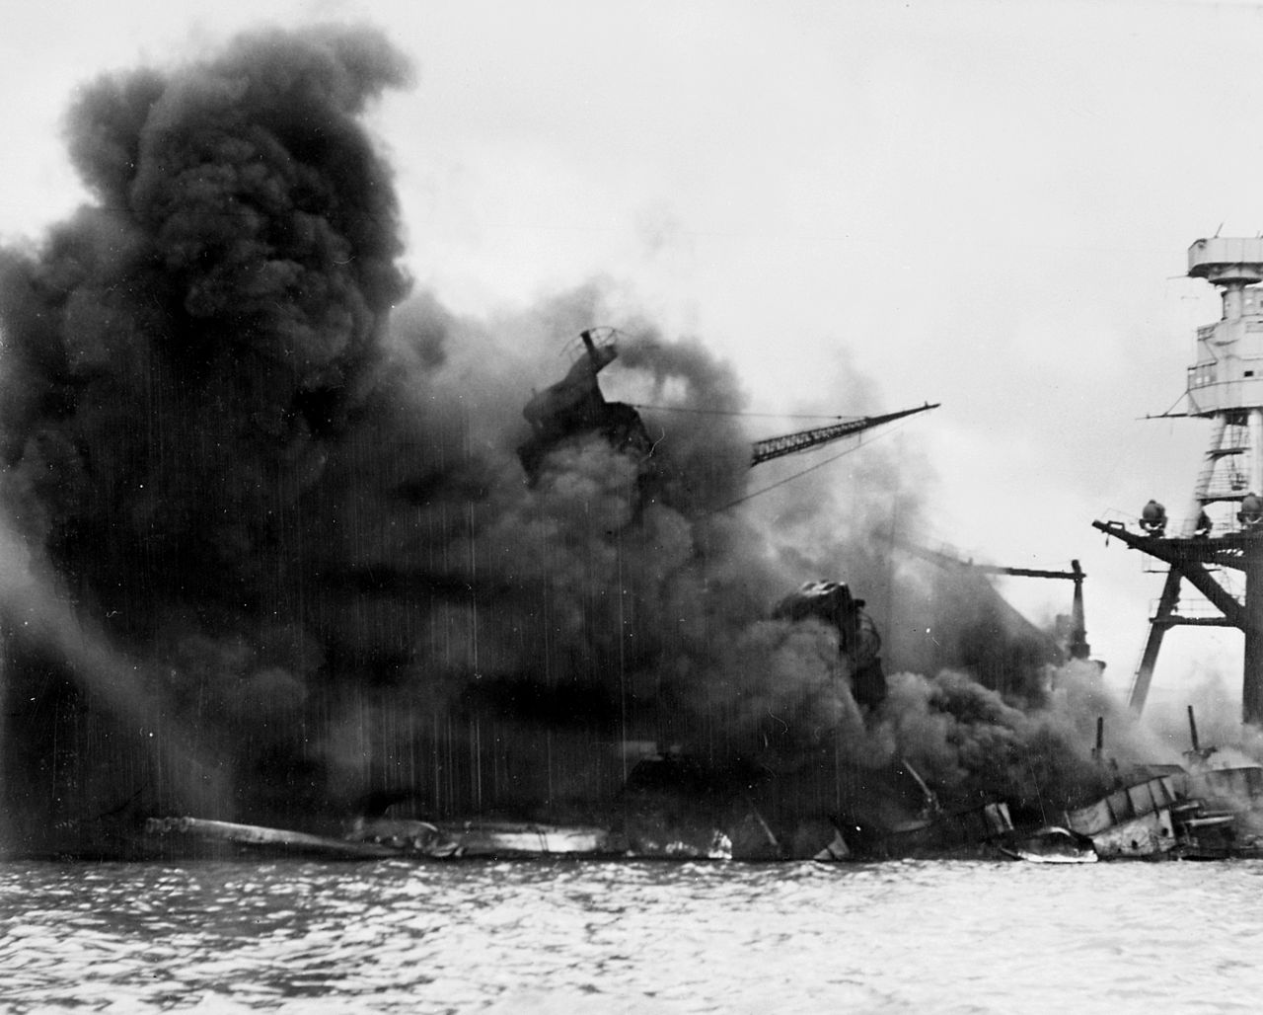
10.
태평양 전쟁
http://www.youtube.com/watch?v=ILNe4TQMmOs

Slide 15
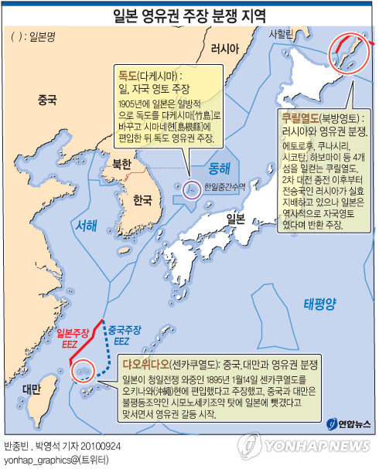
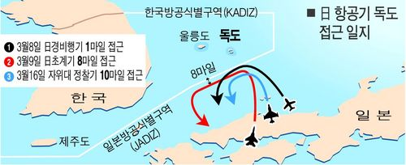
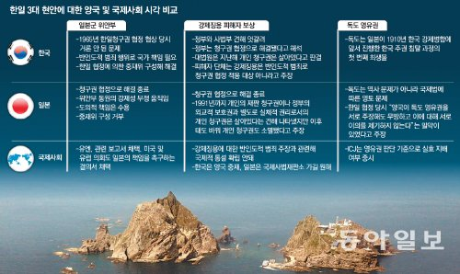
현재 일본의 국제사회분쟁4
독도 분쟁

